Slide 1

Unidade II
Data Warehouse
Profa. Viviane Cristina Dias

Slide 2
Data Warehouse

Slide 3
Aspectos da Arquitetura
A arquitetura de dados serve para que seja estabelecida e compreendida a movimentação dos dados dentro de um sistema e qual o seu objetivo como um todo;
No ambiente de DW, o objetivo é a transformação do dado em informação
a arquitetura deve ser proposta de forma a representar as estruturas de dados, as comunicações, os processamentos e os resultados que serão apresentados aos usuários.

Slide 4
Ambiente de um DW
Composto por:
  bases de dados operacionais, que consistem dos dados externos ao DW;
  pela sua área interna, onde ocorrem todos os processos de organização dos dados;
  e pela área física do DW, que é onde os dados estão realmente armazenados para consulta direta ou indireta dos usuários finais. ;

Slide 5
Ambiente de um DW
Um DW contém dados sumarizados, históricos e detalhados para suportar a tomada de decisões táticas e estratégicas.

Slide 6
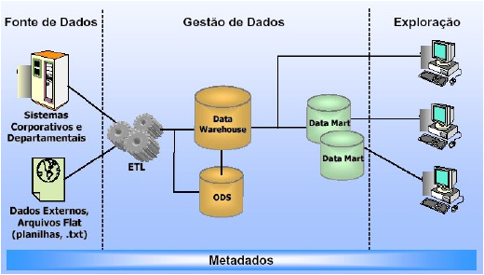
Ambiente de um DW

Slide 7
Etapas de um Data Warehouse
Levantamento
Modelagem Multidimensional
ETL (Extract Transform and Load)
Visualização do resultados

Slide 8
Etapas de um Data Warehouse
ETL – Extração, Transformação e Carga
  No ambiente do DW, os dados são inicialmente extraídos de sistemas operacionais e de fontes externas,
  posteriormente integrados e transformados (limpos, eliminados, combinados, validados, consolidados, agregados e sumarizados),
  antes de serem carregados no DW.

Slide 9
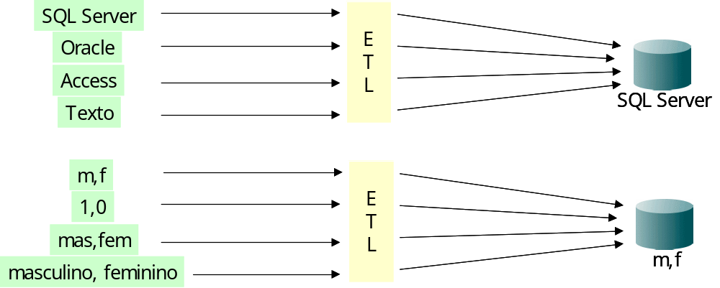
Etapas de um Data Warehouse
ETL – Extração, Transformação e Carga
  Finalmente, os usuários acessam o DW através de ferramentas de front-end ou aplicações submetendo suas consultas, de modo a obterem informações que permitam a tomada de decisões.

Slide 10
Etapas de um Data Warehouse
ETL – Extração
  primeiro passo na obtenção de dados para o ambiente do DW.
  Significa basicamente ler e entender as fontes de dados e copiar as partes necessárias para a área de transformação de dados, a fim de serem trabalhadas posteriormente.
  Na grande maioria dos DW, os dados provêm de várias fontes diferentes e independentes, podendo ser essas fontes as bases de dados dos sistemas transacionais, planilhas excel, entre outros ;

Slide 11
Etapas de um Data Warehouse
ETL – Extração
  Freqüentemente, o grande desafio é determinar quais dados extrair e que tipos de filtros aplicar,
  essa atividade é uma das que mais consomem tempo na construção do DW.
  A extração pode ser conduzida através da construção de programas cujo código é executado sobre um sistema fonte de modo a gerar arquivos com os dados desejados.

Slide 12
Etapas de um Data Warehouse
ETL – Extração
  Outra opção é utilizar ferramentas de extração específicas que geram um código próprio, interno à ferramenta, executado sobre o sistema fonte, de forma a obter os dados necessários, de preferência dentro de arquivos de formato não proprietário, como, por exemplo, arquivos texto.

